Slide 1
9조
김선아 정지윤 송태민 성건호
Notes:
안녕하십니까. 저는 9조의 발표를 맡은 정지윤입니다.

Slide 2
Index
담당 기관
기관 요청 사항
작업 내용
구현 잘된 부분/이유
구현 못한 부분/이유
어려웠던 점
Notes:
저희 발표는 앞 팀들과 동일하게, 화면에 보이는 6가지 순서로 진행됩니다.

Slide 3
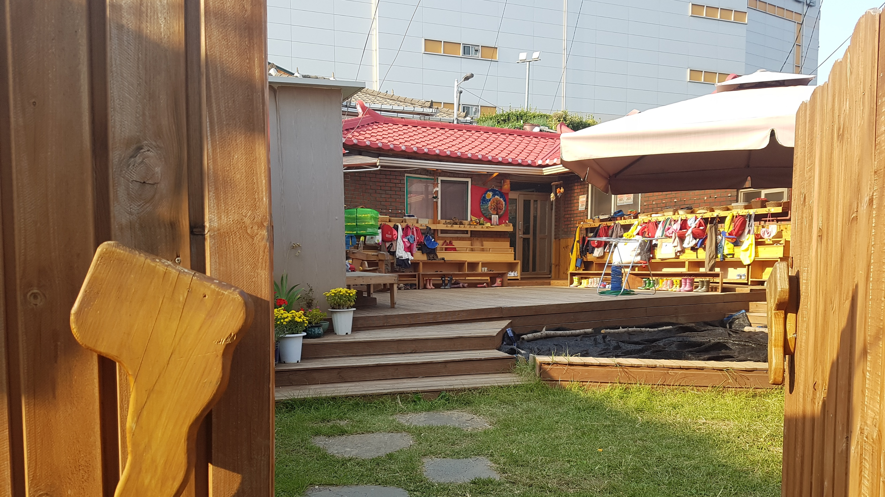
담당기관
구로 항동 발도르프 킨더교육원
(Guro Hangdong Waldorf Kindergarten)
비영리 민간 사회단체 평생 교육 기관
4 ~ 7세 혼합 교육
서울 구로구에 위치
체험을 중시하고 미술, 음악과 같은 예술 활동에 중점을 둔 유치원
=> 무지개색의 테마 컬러로 산뜻하고 발랄한 분위기로 작업의 컨셉을 결정
Notes:
우선 저희가 맡은 기관은 ‘구로 항동 발도르프 킨더교육원’입니다.
해당 기관은 4에서 7세의 혼합 교육이 이루어지고, 체험을 기본원칙으로 미술, 음악과 같은 예술 활동에 중점을 둔 유치원입니다.
따라서 저희는 무지개색의 테마 컬러로 산뜻하고 발랄한 분위기로 작업의 컨셉을 결정하였습니다.

Slide 4
기관 요청 사항
기관 홍보 홈페이지가 목적이므로 기관 소개가 주가 되어
소개 홈페이지로서의 기능에 충실함을 요청
<참고 페이지>
안양발도르프 학교 (awschool.co.kr)
부산발도르프 학교 (busanwaldorf.com)
Olympia Waldorf School (http://www.olympiawaldorf.org/)
Notes:
클라이언트측에서는 기관 홍보가 목적인 사이트인 만큼 기관 소개가 주가 되어, 소개 홈페이지로서의 기능에 충실할 것을 요청했습니다.

Slide 5
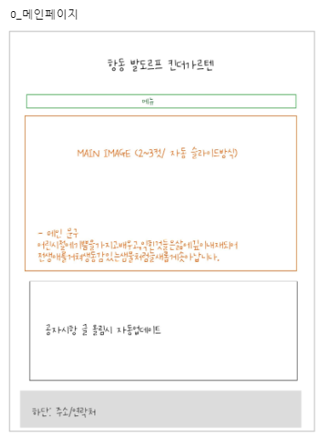
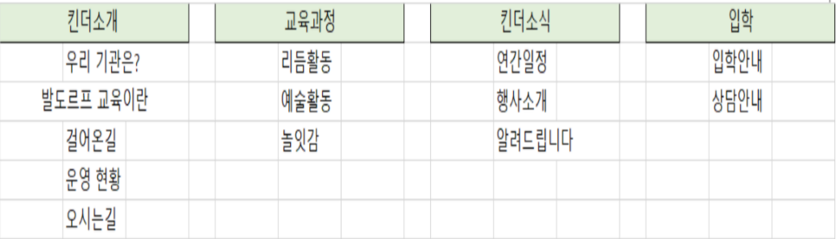
기관 요청 사항
1. 메인 페이지 레이아웃 - 상단 영역
지정된 로고가 없어 텍스트로 삽입 요청,
메인 로고 좌측으로 ‘한국 발도르프 교육 연대’ 로고 삽입 요청
메뉴 구성 –
메인 메뉴에 마우스 hover 시, 서브 메뉴 드롭다운 형식 으로 제작
상단 고정
Notes:
(기관으로부터는 간략한 레이아웃이 담긴 기획서를 받았습니다.)
메인 페이지 상단에 로고를 텍스트로 삽입하고, 그 좌측으로는 ‘한국 발도르프 교육 연대 로고’를 삽입해 달라고 요청 받았고,
메뉴는 전체 네 가지로 마우스 오버 시에 드롭다운 형식으로 서브 메뉴가 노출되게끔 했습니다.

Slide 6
기관 요청 사항
1. 메인 페이지 레이아웃 - 중간 & 하단 영역
메인 페이지 이미지 자동 슬라이드
- 문구 삽입
- 이미지 2~3컷에서 5장 내외로 요청사항 변경
공지사항 글 올림 시, 자동 업데이트
- ‘킨더소식 > 알려드립니다’와 게시판 연동
Footer 영역에 기관 주소/연락처 삽입, 고정
Notes:
메인 부분에는 자동으로 슬라이드 되는 이미지를 삽입하고, 그 아래로 공지사항에 글을 게시할 시, 자동으로 업데이트 되도록 설정하기를 원했고,
Footer 영역에는 간략하게 기관 주소, 연락처 등을 고정했습니다.

Slide 7
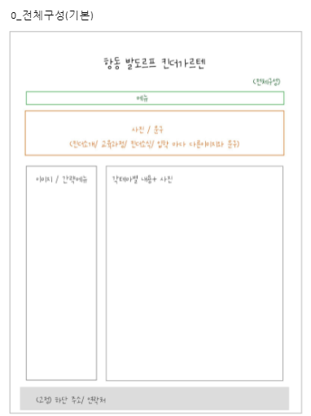
기관 요청 사항
2. 서브 페이지 레이아웃
메인 페이지 상단영역과 동일하게 모든 페이지에 고정
메인 메뉴 활성화 시, 흰색에서 검은색으로 글자 color 변경
각 페이지 마다 다른 배너 이미지와 문구 삽입
1. 좌측 서브메뉴
상단에 아이콘 or 이미지/문구 삽입
아래쪽으로 서브 메뉴 나열
2. 우측 컨텐츠 영역
- 이미지 & 텍스트 삽입
1
2
Notes:
그리고 서브페이지들의 기본 레이아웃은 보기와 같이 통일된 형식으로 전달받았습니다.
상단 영역은 메인 페이지와 동일한 형태이며, 각 페이지 상단 배너에 각기 다른 이미지와 문구를 삽입하고 싶다고 하셨습니다.
또한 좌측 서브메뉴의 상단에는 아이콘이나 이미지를 문구와 함께 삽입하고, 우측 컨텐츠 영역은 이미지와 텍스트로 구현하고자 했습니다.

Slide 8
작업내용
1. 웹빌더 선정
선정 기준 : html, css코드 작성 가능, 모바일 버전 레이아웃 자동 제작
1차 선정 - 크리에이터 링크 (https://creatorlink.net/)
무료 계정으로 시범 제작
-> 한계가 있었지만 다양한 템플릿이 많고 html, css코드를 어느 정도 사용 가능
참고 사이트인 ‘안양발도르프 학교’와 유사하게 제작 가능
클라이언트 요청사항인 좌측 서브메뉴 구현 불가능
2차 선정 - 아임웹(https://imweb.me/)
html, css코드 사용 가능
좌측 서브메뉴 구현 가능
모바일 버전 자동 제작, 수정 가능
Notes:
기획서 확인 후, 저희는 웹빌더를 선정했습니다.
웹빌더 선정 기준로 코드를 사용할 수 있을 것, 그리고 두 번째로 모바일 버전 레이아웃이 자동 제작 가능할 것을 염두에 두고 선정했습니다.
처음에는 (참고 사이트인 안양발도르프 학교와 유사하게 제작가능한)크리에이터 링크를 사용하려 했으나,
클라이언트 요구 사항인 좌측 서브메뉴 구현이 불가능해,
최종적으로 아임웹으로 선정했습니다.

Slide 9
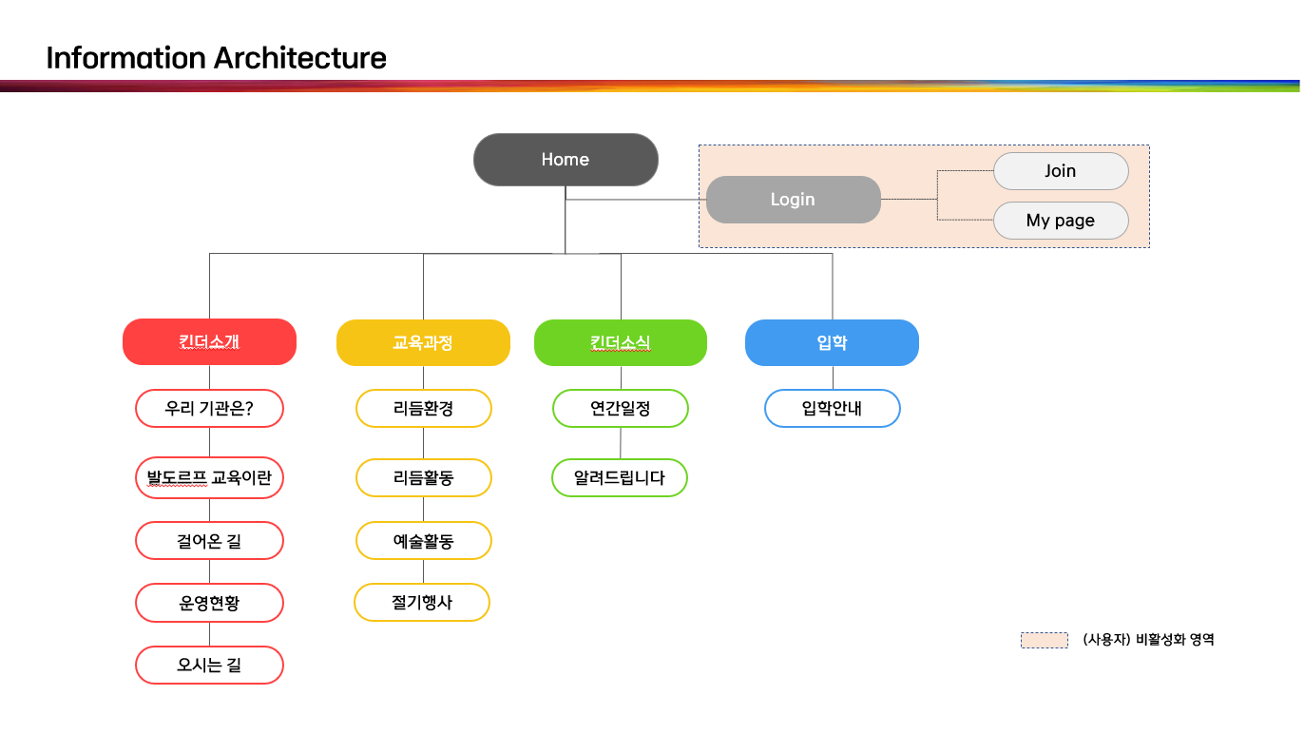
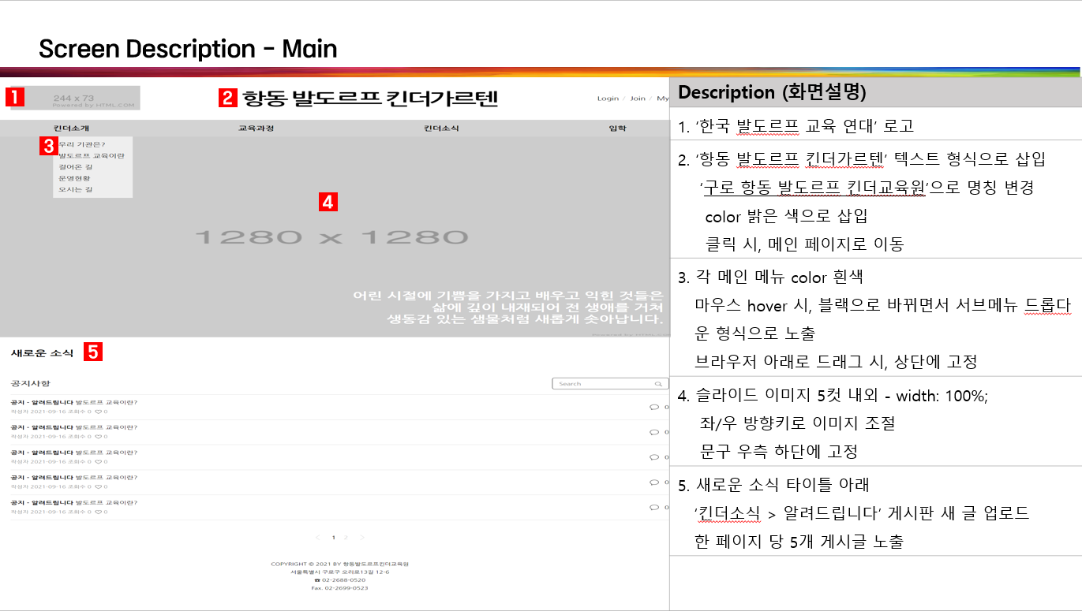
작업내용
2. 기획서 기반 Story Board 작성
Notes:
다음으로는 전달 받은 기획서를 기반으로 간략하게 스토리 보드를 짜보았고,

Slide 10
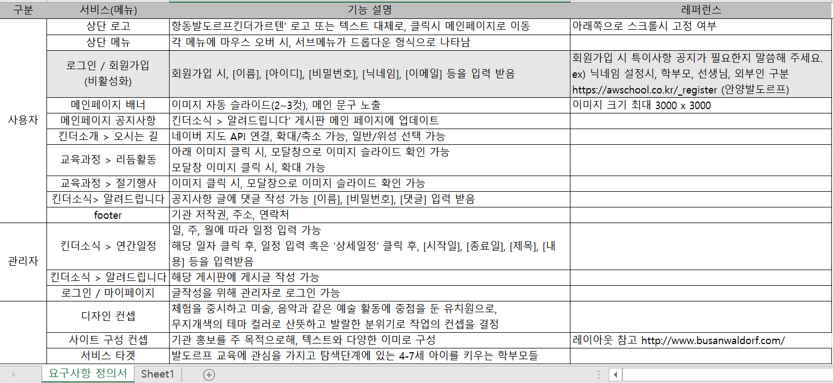
작업내용
3. 요구사항 정의서 작성(개발자 to 클라이언트)
Notes:
저희 개발측으로 부터 클라언트에게 요구사항 정의서를 작성해 게시했습니다.

Slide 11
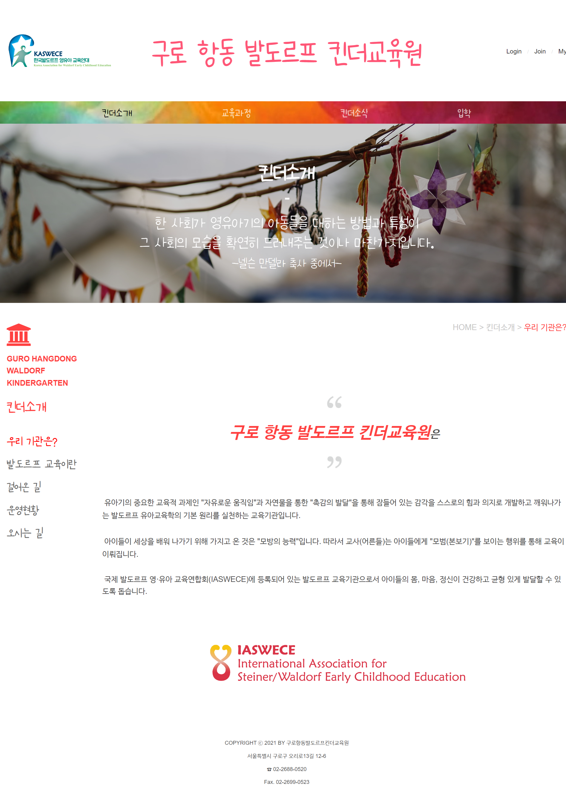
작업내용
4. 기본 레이아웃 통일 작업
배너
좌측 서브 메뉴 (아이콘, 기관 영문 명칭)
메뉴 네비게이션
1
3
2
Notes:
본격적인 작업에 앞서 서브 페이지들의 공통되는 요소를 통일하는 작업을 진행했습니다.
크게 배너, 좌측 서브 메뉴, 메뉴 네비게이션으로 나누어 폰트, 폰트 사이즈, 가로/세로폭 그리고 여백을 동일하게 설정했습니다.
컨텐츠 영역에는 최대한 ‘소개’ 라는 목적에 맞추어 기능보다는 이미지와 텍스트를 적극 활용해 노출시키는 방향으로 작업했습니다.
따라서 특별하게 강조할 기능은 없지만 제작도중 발생했던 몇 가지 이슈를 설명 드리자면

Slide 12
작업내용
5. 작업 과정 중 변경사항 및 특이사항
전체적인 폰트 변경
메인 로고 - ‘예쁜 민경체 -> 백의의 천사’로 변경 (‘ㅂ’이 불명확하게 나타남)
메인 메뉴 - ‘백의의 천사’
좌측 서브 메뉴 - ‘암스테르담’ -> 임의 적용했으나 클라이언트 승인 o
컨텐츠 - ‘맑은 고딕’ -> ‘나눔 바른 고딕’으로 대체
html, css코드를 이용해 <header> 영역의 <style> 태그에서 작성, @font-face 지시어와 각 위젯에 적용된 class 명을 개발자 도구로 탐색해 각 요소에 적용
Notes:
전체적인 폰트를 설정하는 부분에 있어, 웹빌더에서 제공하지 않는 서체를 클라이언트 측에서 요구했기 때문에 html, css코드를 이용해 작업해주었습니다.
(다만 강의와는 다르게 html의 <head>태그안에 <link>태그로 삽입하는 것이 아니라 <style>태그 안에서 @font-face 지시어를 이용해 적용했습니다.)

Slide 13
작업내용
5. 작업 과정 중 변경사항 및 특이사항
전체적인 폰트 변경
서브 페이지 배너 삽입 문구 - ‘Bareun_hipi’ -> 임의 적용했으나 클라이언트 승인 o
후에 클라이언트가 쉽게 배경 이미지를 교체, 문구를 수정할 수 있도록 웹빌더에서 제공되는 위젯을 그대로 사용
배너 안에 삽입된 문구는 위젯 자체에서 html 코드를 작성 class="banner＂로 클래스화 해, 폰트 적용을 제외한 배치작업을 진행 후, 다른 페이지의 배너에 동일하게 적용
폰트 적용은 <header> 영역의 <style> 태그에서 작성
Notes:
또한 각 서브페이지에 들어가는 배너는 추후 기관측에서 이미지나 텍스트를 수정할 계획이라고 말씀해 주셨기 때문에,
웹빌더에서 제공하는 이미지 위젯에 바로 코드를 작성해 간단하게 수정이 가능하도록 작업했습니다.

Slide 14
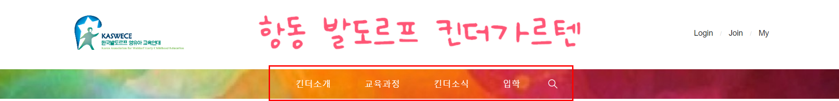
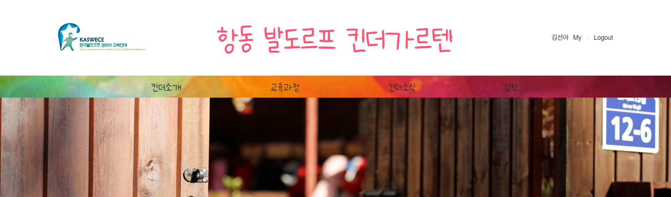
작업내용
5. 작업 과정 중 변경사항 및 특이사항
(2) 메인 메뉴 간격 조정 요청
Notes:
1차 피드백 이후 메뉴 네비게이션 바의 간격을 넓혀 달라고 요청 받아 조정했고,

Slide 15
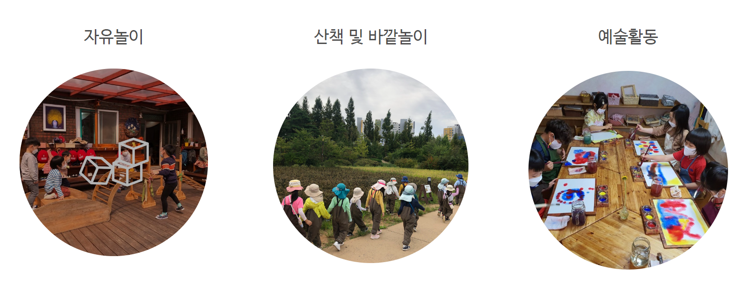
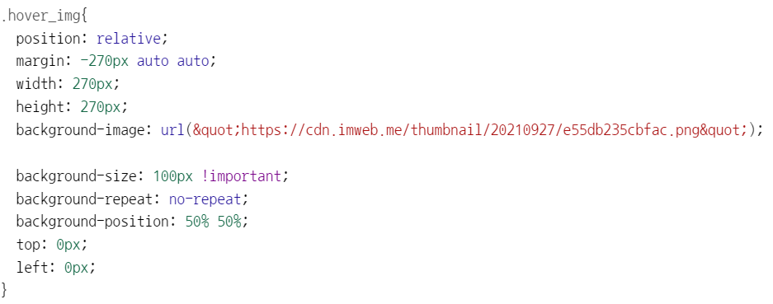
작업내용
5. 작업 과정 중 변경사항 및 특이사항
(3) ‘교육과정 > 리듬활동’ 페이지에 마우스 애니메이션 설정
웹빌더에 내장된 위젯을 사용해 overlay되는 이미지를 삽입
-> 삽입된 이미지 크기가 원하는 사이즈보다 확대된 상태로 나타나 <header> 영역의 <style>태그에아래 코드 삽입
Notes:
교육과정의 리듬활동 페이지에 마우스 애니메이션을 추가했습니다.
마찬가지로 웹빌더에 내장된 위젯을 사용해 overlay되는 아이콘을 삽입했는데, 이 과정에서 아이콘의 크기가 확대되어 나타나
별도로 코드를 삽입해 조정해주었습니다.

Slide 16
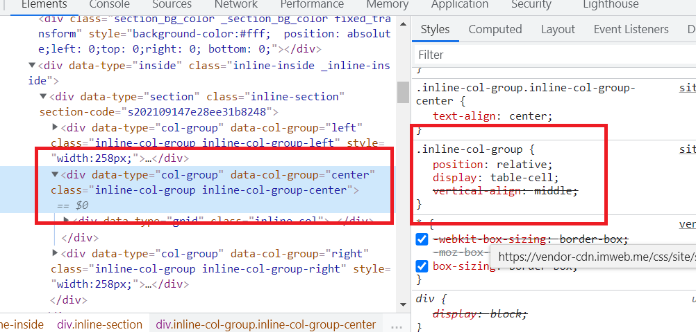
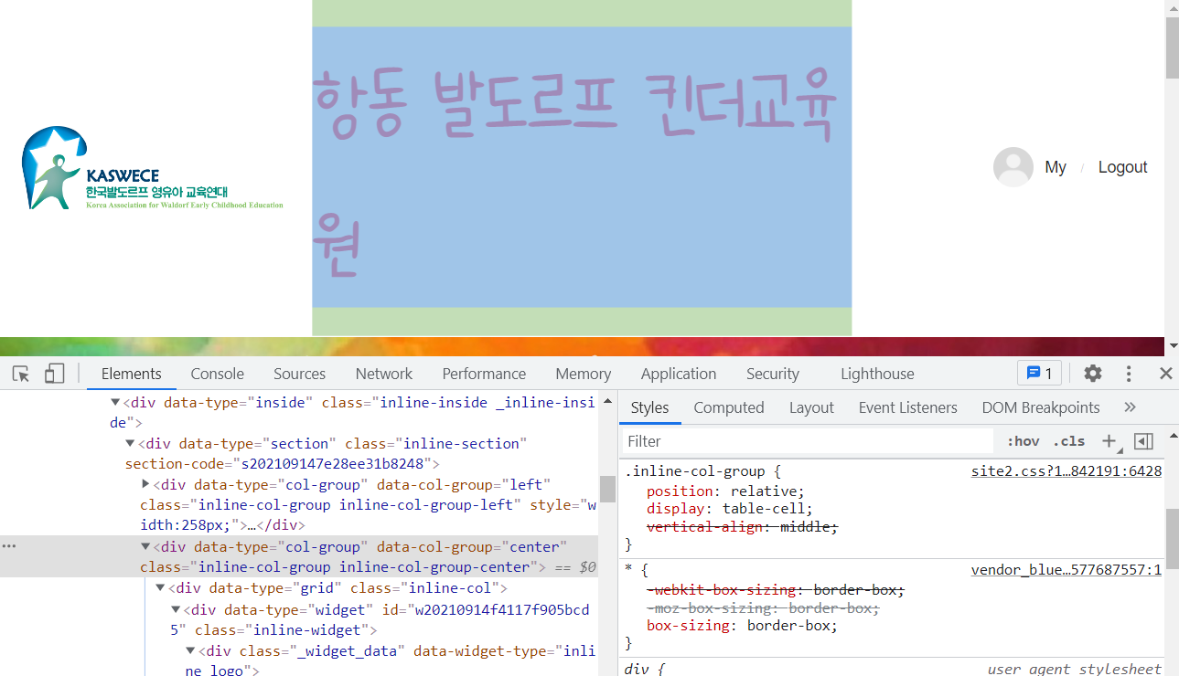
작업내용
5. 작업 과정 중 변경사항 및 특이 사항
(4) 브라우저 창 크기 축소 시, 로고 틀어짐 수정
.inline-col-group {
overflow: visible; text-overflow: unset; white-space: nowrap; } 삽입해 뒤틀림 방지
Notes:
마지막으로 사이트 전체 점검 중, 텍스트로 삽입한 메인 로고가 일부 지점에서 틀어지는 현상이 발생해, 수정작업을 해주었습니다. 처음에는 display: flex와, flex-wrap: nowrap로 속성값을 주었는데, display: table-cell속성으로 인해 제대로 적용되지 않았고, overflow와 white-space: nowrap;을 이용해 뒤틀림을 수정해 주었습니다.

Slide 17
구현 잘된 부분/이유
1. 테마 컬러 활용
클라이언트가 제시한 테마 컬러가 단색이 아닌 다채로운 색상의 이미지여서, 이미지 자체를 메인 메뉴바의 배경으로 삽입
무지개를 메인 컨셉으로 잡아, 각 페이지의 강조 색상을 빨강, 노랑, 초록, 파랑으로 나눠 작업
임의로 사이트 파비콘을 무지개로 설정 -> 클라이언트 승인 o
Notes:
구로 항동 발도르프 킨더교육원 사이트 제작에 있어서 특히 구현이 잘된 부분을 뽑으라면 우선 적절하게 활용한 테마 컬러를 꼽을 수 있겠습니다.
클라이언트가 제시한 테마 컬러가 단색이 아닌 다채로운 색상의 이미지여서, 이미지 자체를 메인 메뉴바의 배경으로 삽입했고,
무지개를 메인 컨셉으로 각 페이지의 강조 색을 빨강, 노랑, 초록, 파랑으로 나눠 작업했습니다.
또한 임의로 설정한 무지개 모양의 파비콘은 클라이언트의 피드백 이후 고정했습니다.

Slide 18
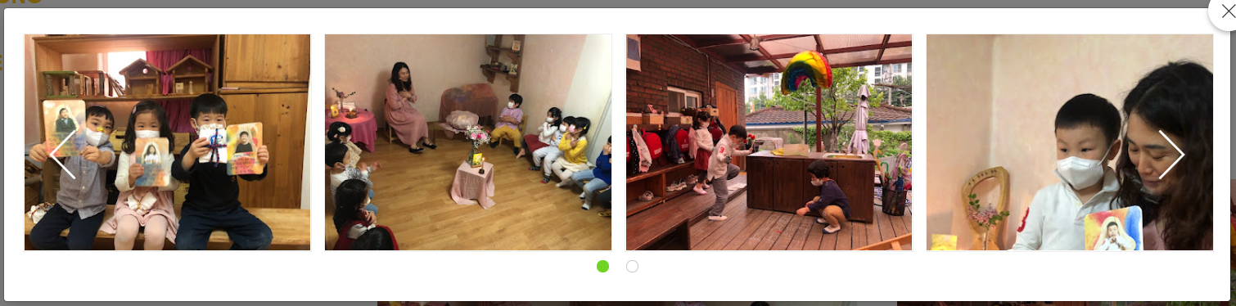
구현 잘된 부분/이유
2. 이미지 슬라이드
메인 페이지에 임의로 이미지 슬라이드 삽입 -> 클라이언트 승인 o
‘교육과정’의 이미지를 클릭하면, 모달창이 뜨면서 더 많은 이미지를 확인 가능
=> 기관 홍보라는 사이트의 취지에 맞게 작업
Notes:
다음으로는 이미지 슬라이드 입니다. 메인 페이지의 컨텐츠가 부족해보여 하단에 임의로 이미지 슬라이드를 넣어주었고, 기관측의 긍정적인 피드백을 받았습니다.
또한 교육과정의 각 이미지를 클릭하면 모달창이 뜨면서 더 많은 이미지를 확인할 수 있습니다.
이는 기관 홍보라는 사이트의 취지에 알맞게 작업되었다고 생각합니다.

Slide 19
구현 못한 부분/이유
1. ‘교육과정 > 예술활동’ 페이지에 동영상 삽입
클라이언트 요청으로 해당 페이지 마지막 사진 부분을 동영상으로 삽입하고 싶었으나, 웹빌더 상의 한계로 gif로 대체함
-> 웹빌더 위젯으로 동영상을 업로드 하기 위해서는 Yotube나 Vimeo 링크를 연동해야 함 (클라이언트 측에 문의 했으나, 별도의 계정을 가지고 있지 않음)
-> html 코드로 삽입하려 했으나, 삽입 경로를 찾을 수 없어 불가
-> 클라이언트 측과 상의해 gif로 파일을 변경해 삽입
Notes:
다만 한 가지 구현하지 못한 부분은 동영상 삽입입니다.
(클라이언트 요청으로 동영상을 삽입해야 하는 부분이 있었는데,) 웹빌더 위젯으로는 youtube등의 링크가 필요했고
Html 코드로 삽입하고자 했으나, 삽입 경로를 찾을 수 없어 불가능 했습니다.
이에 클라이언트 측과 상의해 gif로 파일을 변경해 삽입했습니다.

Slide 20
어려웠던 점
1. 낮은 html, css 사용 비중
백엔드 구현의 한계와 짧은 개발 기간으로 인해 웹빌더를 사용해, 직접적으로 코드를 다룰 수 있는 기회는 적었다.
2. 모바일 버전 수정의 어려움
‘아임웹’은 pc버전을 기준으로 모바일 버전을 자동으로 만들어 주는데, 일부 레이아웃이 틀어지는 부분을 수정하기에 어려움이 있었다.
3. 원활하지 못했던 소통
피드백을 받는 시간이 예상보다 많이 소모되어, 급하게 작업을 마무리 했다.
Notes:
마지막으로 어려웠던 점이라기 보다는 아쉬웠던 점을 몇 가지 이야기 하자면,
백엔드 구현의 한계와 짧은 개발 기간으로 인해 불가피하게 웹빌더를 사용했고, 때문에 직접적으로 코드를 다룰 수 있는 기회가 적어 아쉬웠습니다.
두 번째로 모바일 버전의 수정에 어려움이 있었습니다. 아임웹은 pc 버전을 기준으로 모바일 버전을 자동으로 만들어 주는데, 일부 레이아웃이 틀어지는 부분을 수정하기에 어려움이 있었습니다.
마지막으로는 원활하지 못했던 소통입니다. 클라이언트 측으로 부터 피드백을 받는 시간이 예상보다 많이 소모되어 급하게 작업을 마무리 할 수밖에 없었습니다.

Slide 21

Thanks for your attention
Notes:
하지만 이번 프로젝트를 통해서 팀원들과 협력하고, 실전에 부딪히면서 오류를 수정하는 과정에서 한 단계 발전했다고 생각됩니다.
이상 9조 발표 마치겠습니다. 감사합니다.

